Slide 1

本教學投影片係屬教科書著作之延伸，亦受著作權法之保護。
請依出版社授權使用規範利用本教學資源，非經授權許可不得以影印、拷貝、列印等方法進行重製，亦不得改作、公開展示著作內容，亦請勿對第三人公開傳輸、散布。

Slide 2
普通物理學(第三版) 原著：Harris Benson
譯者：蔡政男、林燈河、陳國昭、
朱達勇、谷天心、徐植蔚、
鄭宜男

Slide 3
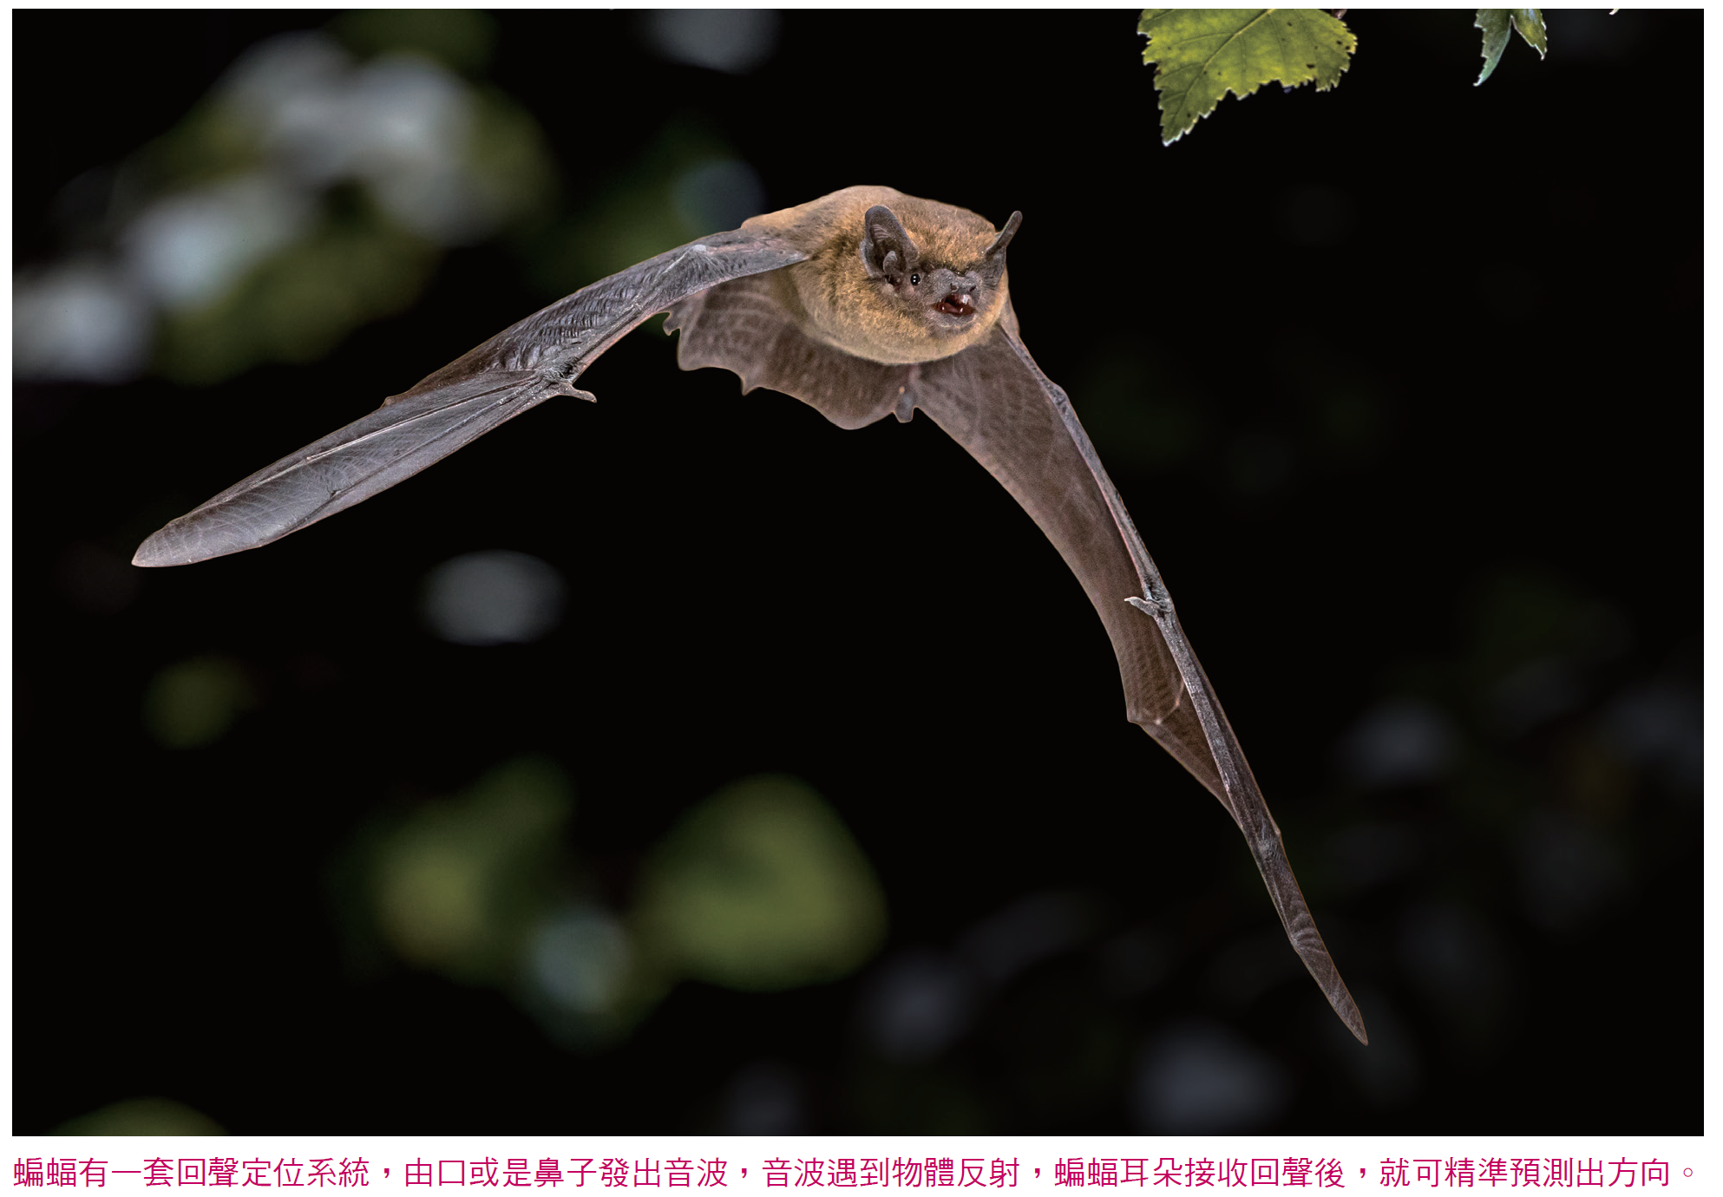
第 17 章 聲

Slide 4
本章要點
聲波是由於密度或壓力的變動而形成的縱波。
共振的駐波能在開管或閉管的管子中形成。
都卜勒效應是：當音源及觀察者間有相對運動時，此波被觀察到的頻率會發生改變。
兩個頻率相近的波互相重疊時會形成拍。

Slide 5
本章內容
17.1 聲波的性質
17.2 共振駐波
17.3 都卜勒效
17.4 時間上的干涉；拍

Slide 6
17.1 聲波的性質
可聞聲(audible sound)即我們耳朵可察覺的聲波，其頻率範圍可由 20∼20,000 Hz。
聲波頻率低於 20 Hz 稱為次音波(infrasonic)，它可由地震、打雷、重型機械的振動或汽車的輪胎發出。
超音波(ultrasonic)之頻率在 20,000 Hz以上，狗、貓、及海豚可以聽到。蝙蝠、海豚及水下聲納都是利用超音波來定位物體。

Slide 7
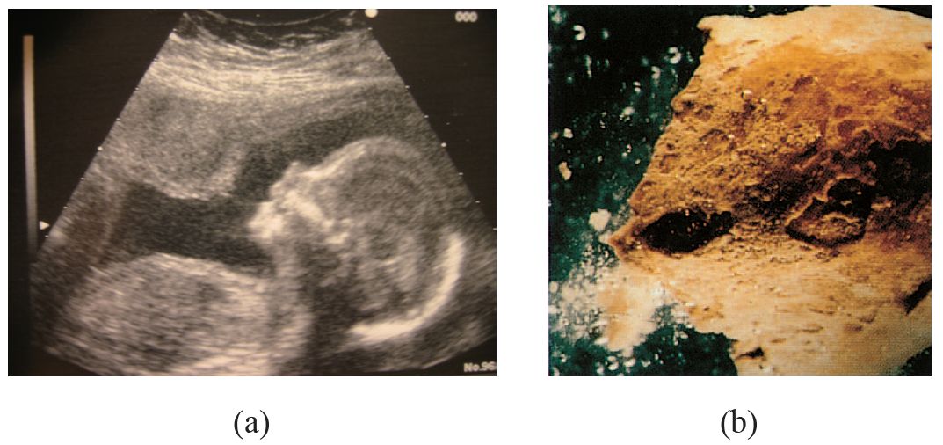
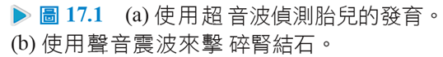
17.1 聲波的性質

Slide 8
17.1 聲波的性質
在平衡狀態時流體內的壓力或密度是均勻的。然而分子並非靜止的，它們到處亂跑且經常地碰撞。有聲波存在時會使氣體的每一小體積單元進行著週期性的縱向(longitudinal)擺動。
體積單元們的移動造成空氣密度的週期性變動，同時壓力也同時地週期性變動。這壓力變動的數量級為 1 Pa( = 1 N/m²)，然而大氣壓力大約 105 Pa。我們可以比喻為深湖表面起一小漣漪。

Slide 9
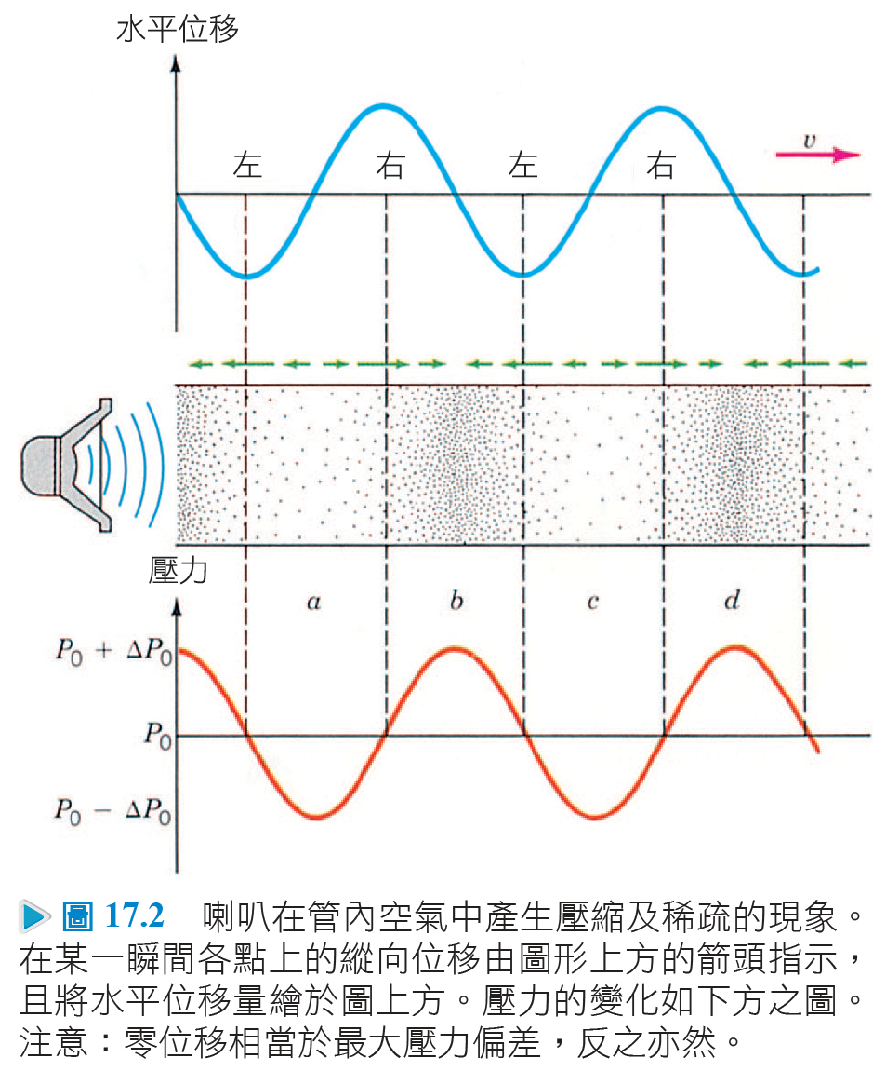
17.1 聲波的性質
圖 17.2 為一喇叭的圓錐膜位於一開管的一端。當圓錐膜移動向前而產生一壓縮(compression)區時，此時本區相對於平衡壓力值 P₀ 多了壓力 ΔP。

Slide 10
17.1 聲波的性質
當圓錐膜向後移動產生一稀疏(rarefaction)區時，此時本區相對於 P₀ 少了壓力－ ΔP。分子間的碰撞導致這些壓縮區和稀疏區的傳播，而這正是沿管子傳遞的聲波。
記住：是波(即相對於平衡的擾動)而不是分子本身沿管子傳播。

Slide 11
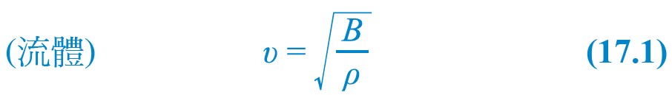
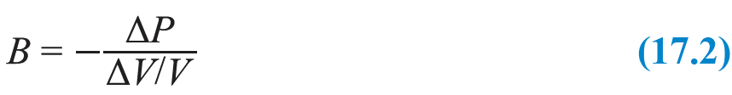
17.1 聲波的性質
流體內的縱波速度(longitudinal waves in a fluid)為
此處 B 是體積彈性係數(bulk modulus)，定義於 14.7 式如下： 此處 ΔV/V 是指壓力變量 ΔP 所導致的容積變化率。B 的 SI 單位是 N/m²，因壓力的正值變化會造成容積 V 的負值變化，所以需要負號使 B 變為正號。體積彈性係數代表可壓縮介質的彈性程度，如同彈簧的彈力常數(k = −dF/dx)。

Slide 12
例題 17.1
計算縱波波速 (a) 在水中，已知其體積彈性係數為 2.1 × 10⁹ N/m²，密度為 10³ kg/m³，(b) 在氣壓為 1 atm 的空氣中，已知體積彈性係數為 B = 1.41 × 10⁵ N/m² ，密度為 1.29 kg/m³。
解

Slide 13
練習題1
海豚能發射一頻率 80 kHz 的聲音訊號。此波 (a) 在水中；(b)在20°C 的空氣中之波長為何？

Slide 14
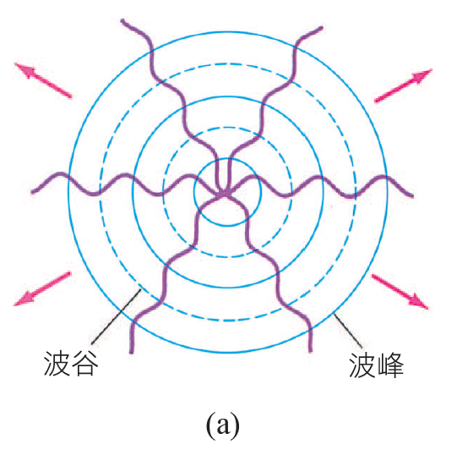
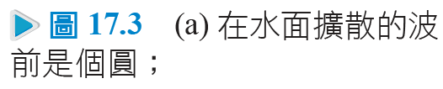
17.1 聲波的性質
在討論二維的波或三維的波的傳播時，波前(wave front)觀念的引入是非常有用的。例如：當小石頭丟入湖內，由撞擊點擴散出的波是圓形(圖17.3a)。在特定的瞬間一固定位移量的點所聯成的線(例如：波峰)形成一波前。

Slide 15
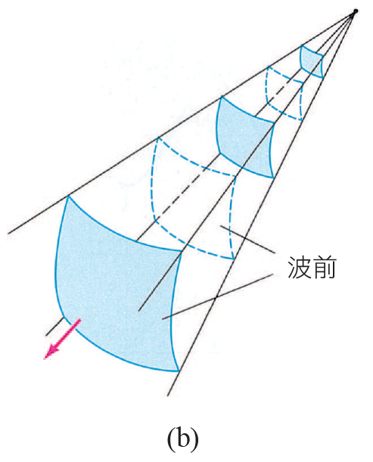
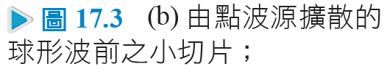
17.1 聲波的性質
通常，波前是有相同相位之波函數的點所連成的面或線。特別重要的是波前若由一點波源發射，所有方向的波都是均勻。這種情形下波前是球面且波源在球心。圖 17.3b 所示只是這些波前的一部分。

Slide 16
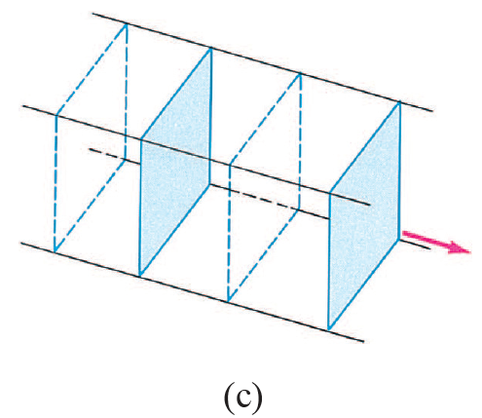
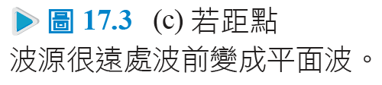
17.1 聲波的性質
距點波源較遠之距離時波前的曲率變得很小，這些波前基本上變成平面波前(圖 17.3c) 。

Slide 17
17.2 共振駐波
吉他、小提琴，皆是應用弦上共振駐波(resonant standing sound waves)的例子。
共振駐波也能在空氣柱中形成。例如：在風琴音管、笛子及其他木管樂器。
因為聲波可被管子的封閉端和開口端反射。在一開管(open pipe)兩端都開放。但若在一閉管(closed pipe)僅一端被封閉。

Slide 18
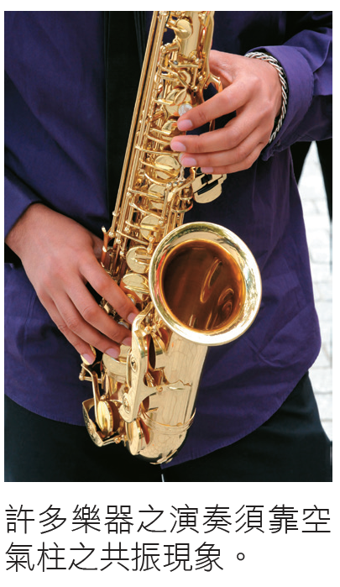
17.2 共振駐波
當一壓縮脈波沿管子行進若遇到封閉端，它會反射一壓縮波，而稀疏波則反射一稀疏波。當管子的截面突然發生改變時，聲波也是部分地反射並且部分地透射過去。
當一壓縮波到達一開口端時，空氣擴散而形成一稀疏波：因此一壓縮波在開口端會反射一稀疏波。

Slide 19
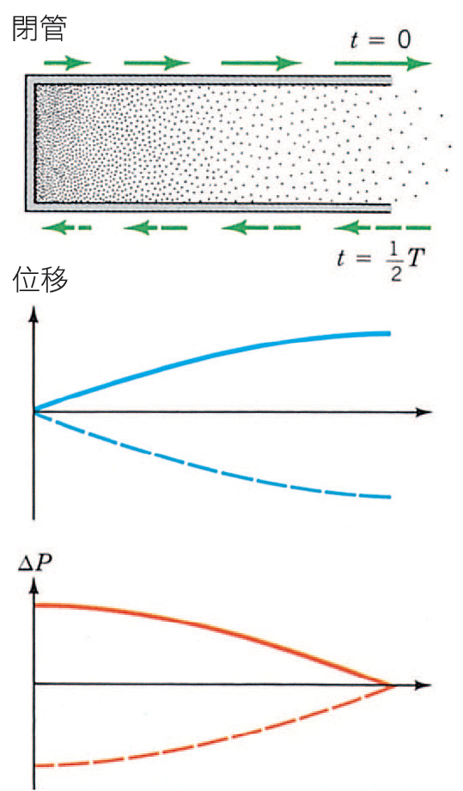
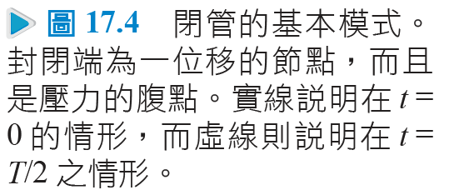
17.2 共振駐波
閉管
圖 17.4 表示分子的移動情形，在 t = 0 時，以實線箭頭表示運動方向；
在 t = T/2 時，以虛線箭頭表示之，此處 T 是週期。

Slide 20
17.2 共振駐波
閉管
在封閉端其位移永遠為零，這就是位移的節點。
由前一小節得知它相當於壓力的腹點。(在圖所畫的瞬間封閉端壓力極大，然而經過半個週期之後，密度與壓力變為極小)
開放端必須在一大氣壓下，所以它是壓力節點也是位移的腹點。

Slide 21
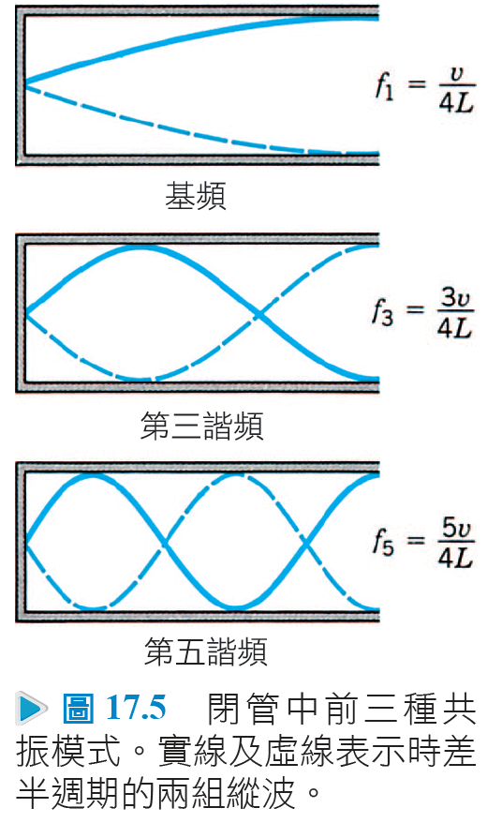
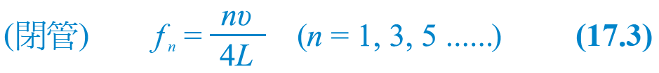
17.2 共振駐波
閉管
當 L = λ/4 時基頻模態會發生，即 f₁ = υ/4L。如果我們記得封閉端是位移節點而開放端是位移腹點，則高次的諧波也很容易建構出來(習慣上我們描繪位移而不是壓力)。
圖 17.5 顯示一封閉管子僅能有奇數諧波的存在。

Slide 22
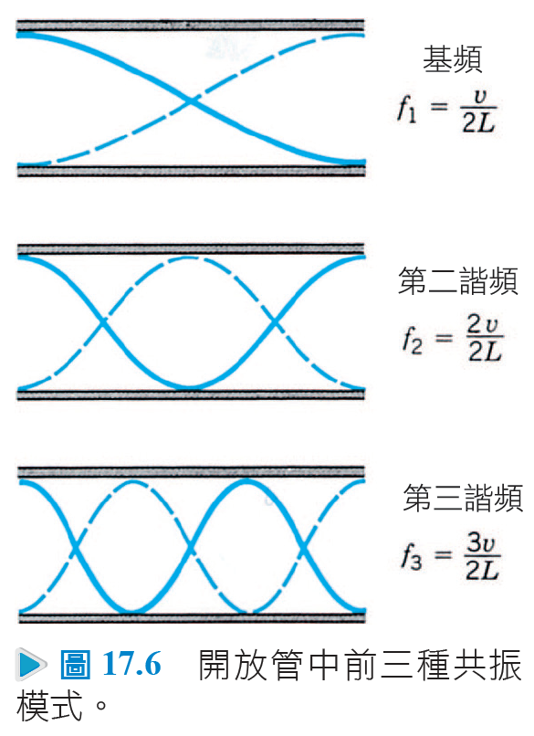
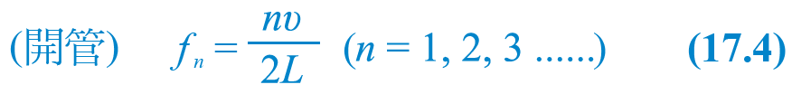
17.2 共振駐波
開管
兩個開口端都是位移腹點，因此我們可以利用此知識立刻繪出各種共振模(圖 17.6)。注意：在同一長度下，開管的基頻是閉管的兩倍。開管所有可能的諧波為：

Slide 23
17.2 共振駐波
開管
波源移掉後在管內的駐波衰退的非常迅速。在管內的空氣及周圍的空氣間之交互作用也意味著上述的式子不甚正確。
相同長度但不同半徑的管子也有稍微不同的共振頻率。
有效長度大約是真實長度加上每一開放端半徑的 0.61 倍。

Slide 24
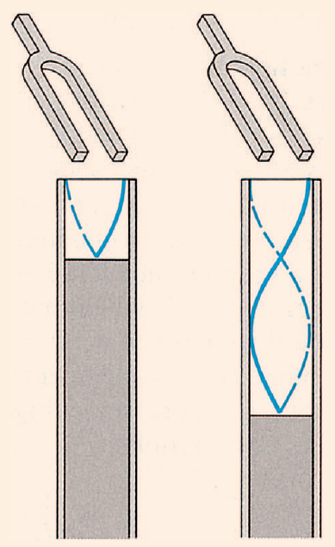
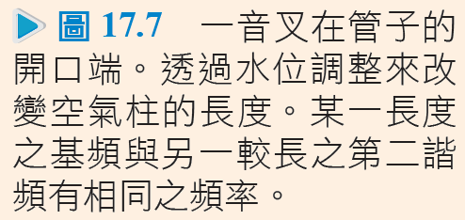
例題 17.2
具有頻率 440 Hz 的音叉固定於管子的一端，如圖 17.7 所示。當水位漸漸降低，問第一次空氣柱諧振時和第二次空氣柱諧振時的長度各為何？(已知聲速為340 m/s)
解

Slide 25
例題 17.3
如圖 17.7 所示，利用調整管中水位可改變空氣柱的長度。一振動音叉置於開口端。當水位降下使空氣柱的長度為 18.9 cm 時第一次聽到共振，再次共振空氣柱為 57.5 cm。問此音叉頻率為何？已知聲速為 340 m/s。
解

Slide 26
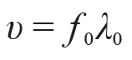
17.3 都卜勒效應
波源與觀察者間存在著相對運動時，被觀察的波頻率會發生改變，此現象稱為都卜勒效應(Doppler effect)。
我們將使用下列符號：υ = 聲速，υ_{S} = 波源速率及 υ_{O} = 觀察者 速率。所有這些速度都是相對於地面的。當觀察者與波源都靜止時，頻率及波長都是其正常值 f₀ 及 λ₀，且聲速是

Slide 27
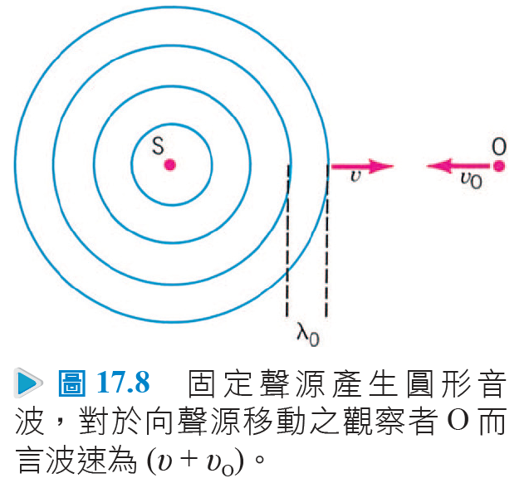
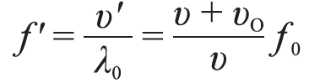
17.3 都卜勒效應
聲源靜止，觀察者運動
如圖 17.8 所示，假設觀察者 O 以 υ_{O} 速度移向聲源 S。
對於 O 聲波速度是 υ' = υ + υ_{O}，但其波長卻是正常值，λ₀ ＝ υ/ f₀。
因此，O 所聽到的頻率為：

Slide 28
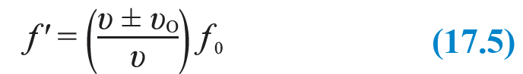
17.3 都卜勒效應
聲源靜止，觀察者運動
如果 O 遠離 S，O 所聽到的頻率將為 f‘ = [(υ − υ₀) /υ] f₀。
結合上兩式我們發現：

Slide 29
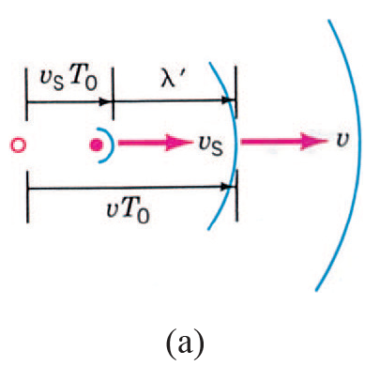
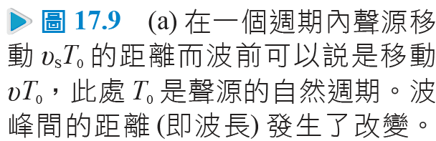
17.3 都卜勒效應
聲源移動，觀察者靜止
如圖 17.9a 所示，假設聲源 S 移向 O。如果 S 為靜止，兩波峰間的距離將為 λ₀ = υ/f₀ = υT₀。

Slide 30
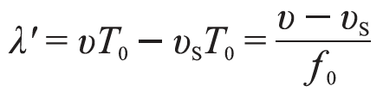
17.3 都卜勒效應
聲源移動，觀察者靜止
然而，在發射下個波峰之前在一週期時間內 S 之移動距離為 υ_{s}T₀。這種結果使波長發生改變，如 17.9b 所示。音源 S 向前移動，(對 S 與 O 而言)等效波長為

Slide 31
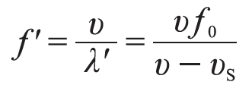
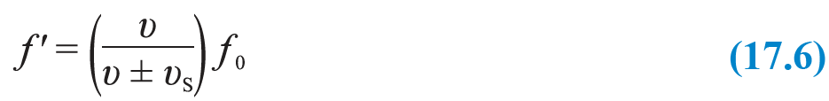
17.3 都卜勒效應
相對於觀察者 O，聲速就是 υ，因此 O 所聽到的頻率為：
如果 O 遠離 S，O 其等效波長將變為 λ' = (υ + υs) /f₀ ，而且明顯的頻率將變為 f ' = υf₀ / (υ + υs) 結合上兩式我們發現：

Slide 32
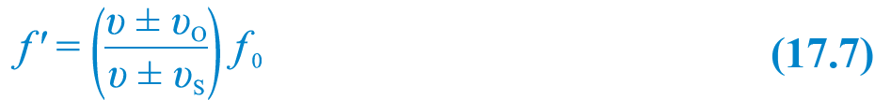
17.3 都卜勒效應
這四種情況能被結合成一個式子。我們將一式的 f₀ 以另一式的 f' 來取代後將發現：
依照已知的狀況選定適當的正負號，其方法如下：只要是聲源或觀察者朝向對方的相對運動都會增加 f '。只要是互相遠離的相對運動都會使 f ' 減少。

Slide 33
例題 17.4
一卡車在 25 m/s 時發出 400 Hz 訊號。試求下列兩種情況下，波源和靜止的觀察者間的音波波長: (a)卡車靠近中；(b)卡車遠離中。(已知聲速為340 m/s)
解

Slide 34
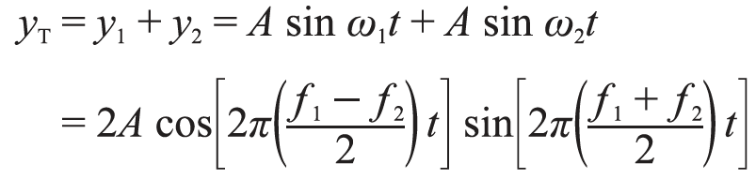
17.4 時間上的干涉；拍
當兩個頻率只有些微差異的波重疊時，合成波的振幅會週期性地變化。考慮 x = 0 的特定位置。我們簡單地假設其振幅相等且其相位常數均為零。其波函數為： 此處 ω = 2πf，這表示一頻率為 f_{av} = (f₁ + f₂)/2 的波函數，其振幅被頻率 (f₁ − f₂)/2 所調變(modulated)。

Slide 35
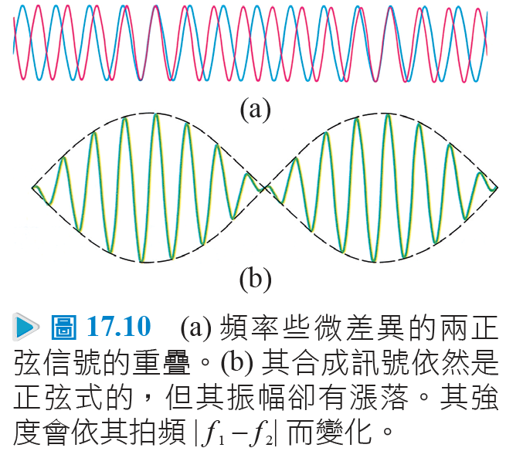
17.4 時間上的干涉；拍
個別函數及其結果示於圖17.10。
如此，當兩頻率幾近相等的聲音 f₁ 及 f₂ 同時響起時，我們聽到平均頻率 f_{av}。
但其響度以拍頻(beat frequency) | f₁ − f₂ | 的方式在變化。

Slide 36
17.4 時間上的干涉；拍
我們耳朵感知到波包(虛線)的每個峰值，故拍頻不是 | f₁ − f₂ |/2，若我們粗率地由 cos [2π (f₁ − f₂) t/2] 推論，會得到此結果。

